Slide 1
KOMITMEN MUTU
DALAM BEKERJA
(INSPIRASI)
Anis Masluchah

Slide 2
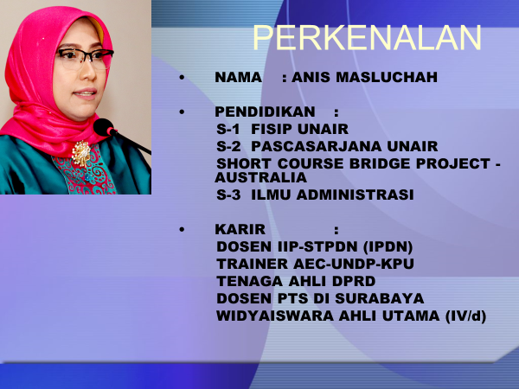

Slide 3

Do you know yourself?
Let’s find out…

Slide 4
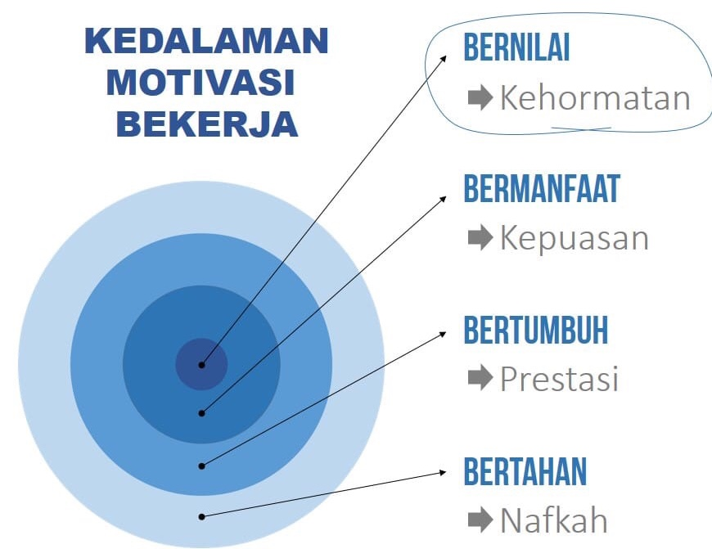

Slide 5
HAKIKAT BEKERJA
Ibarat bumi maka bekerja di lapis terluar hanya untuk BERTAHAN hidup. Untuk memenuhi NAFKAH keluarga. Tanpa terpenuhinya hal ini maka kita bisa menderita.
Apakah cukup sekedar bertahan hidup? Mmm.. Lantas apa bedanya dengan (maaf) hewan. Karena manusia dianugerahi potensi maka sepatutnya untuk BERTUMBUH. Memiliki motivasi untuk mengembangkan kapasitas diri (PRESTASI)
Motivasi bertumbuh sudah baik tetapi ini berhenti pada kepentingan diri saja. Derajat lebih tinggi ketika kita fokus keluar, ke pelanggan dan orang yang berada disekitar kita. Disinilah motivasi BERMANFAAT berproses. KEPUASAN batin kita dapatkan.
Dan yang terdalam adalah motivasi bekerja BERNILAI. Setelah kita mampu bertahan, bertumbuh dan bermanfaat selanjutnya kita bangun nama baik atau reputasi kita. Malu berbuat dosa dan pelanggaran, bangga berbuat baik dan mengikuti aturan. BEKERJA ADALAH KEHORMATAN Di kedalaman ini lahirlah sikap keunggulan dalam bekerja.

Slide 6

APA YANG WAJIB
D I L A K S A N A K A ?
APA YANG WAJIB
D I HINDARI ?

Slide 7
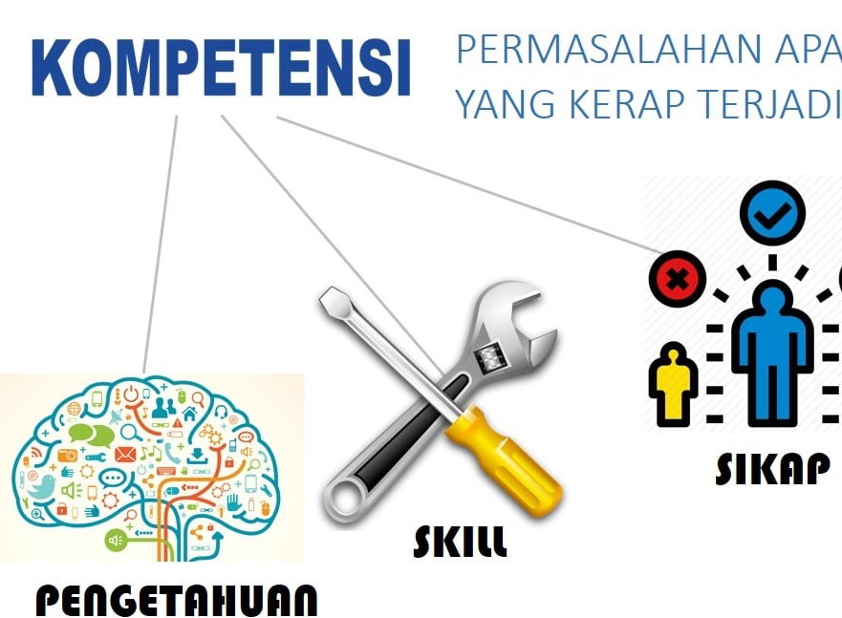

Slide 8
PERMASALAHAN SDM APA YANG KERAP TERJADI..??
Kurangnya PENGETAHUAN
Lemahnya SKILL
Buruknya SIKAP
Dari 3 komponen pembentuk kompetensi diatas komponen MANAKAH yang paling sering menjadi permasalahan di tempat kerja ???

Slide 9
Ya.. Dari 3 komponen pembentuk kompetensi diatas komponen SIKAP-lah yang paling sering menjadi permasalahan di tempat kerja.
Contoh permasalahan sikap kerja seperti datang terlambat, melalaikan tanggung jawab, malas, kurang hormat, sulit bekerjasama, kurang inisiatif, tidak jujur, kurang teliti, tidak hati-hati, dan banyak lainnya.
Berbeda dengan pengetahuan dan skill yang relatif mudah diukur dan terlihat langsung manfaatnya. Adapun sikap, relatif tidak mudah diukur dan tidak langsung dirasakan manfaatnya. Mungkin inilah yang membuat banyak perusahaan/ORGANISASI fokus melatih pengetahuan dan skill karyawannya dibanding melatih sikap.

Slide 10
HUBUNGAN SIKAP DAN ETOS KERJA
Ketika sikap kerja dilatih dan dikembangkan terus maka akan terbangun ETOS KERJA.
Membangun etos kerja bisa dilakukan dengan:
1. Membangun paradigma yang benar dan sejati tentang bekerja.
2. Merinci dalam bentuk perilaku-perilaku kunci dalam bekerja.
3. Menciptakan suasana kerja yang mendukung.
4. Memberikan ketauladanan.
5. Terdapat konsekuensi atas penerapan dan pelanggaran sikap kerja.

Slide 11
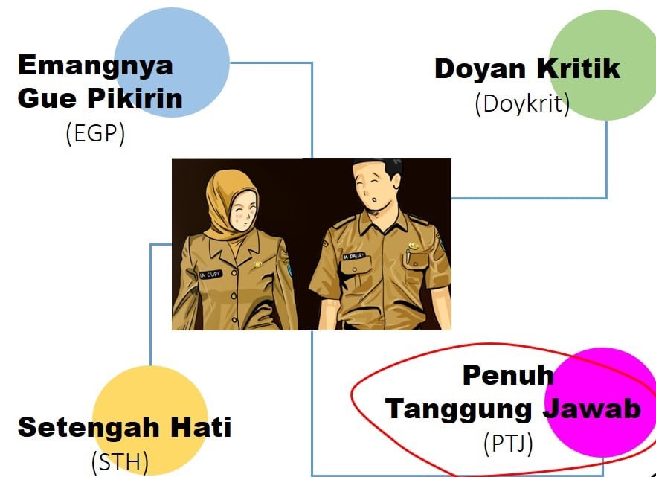

Slide 12
EMPAT TIPE PEKERJA
EMANG GUE PIKIRIN (EGP)
Tipe pekerja yang hanya sekedar bekerja, datang finger print kemudian ongkang-ongkang. Ada raganya tapi tidak ada jiwanya. Bekerja kalo disuruh saja. Selalu yang dipikir dan dinanti-nanti adalah jam pulang.
DOYAN KRITIK (DOYKRIT)
Nah kalo yang ini tipe pegawai yang kehadirannya hanya bisa komentar saja tapi no action. Ide banyak tapi gak mau eksekusi. Hanya bisa mengritik dan merintah, giliran diberi tanggung jawab eh pada tiarap dan lari.
SETENGAH HATI (STH)
Ini sih lumayan, masih kelihatanlah kerja-kerjanya, hanya saja tidak all out, masih setengah-setengah dalam bekerja, Pekerjaan mampu diselesaikan tetapi belum maksimal.
PENUH TANGGUNG JAWAB (PTJ)
Ini yang keren, tipe pekerja yang bertanggung jawab penuh terhadap tugas yang diterimanya. Powerfull menyelesaikan tugas hingga rampung dan sempurna. Totalitas dan tuntas dalam bekerja. Selalu memberikan hasil terbaik dan membuat orang berkesan. Amazing pokoknya.

Slide 13
Yuuuk............... menjadi orang PTJ................
Lantas bagaimana caranya ???..................................
Pahami dan yakini bahwa BEKERJA adalah AMANAH.
Bekerja adalah titipan kepercayaan yang dilimpahkan orang lain kepada kita.. Nah lho..
Orang memutuskan memilih kita pasti karena mereka percaya kepada kita dan berharap kepercayaan ini diwujudkan dengan sebaik-baiknya.
Nah sekalinya dipercaya orang lain yuk tinggalkan sikap EGP, DOYKRIT dan STH. Jadilah orang PTJ karena memahami bahwa :
BEKERJA dalah AMANAH.

Slide 14
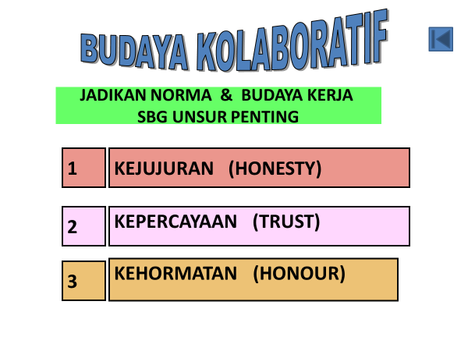
MAIN YUUUUUKKK.....................

Slide 15
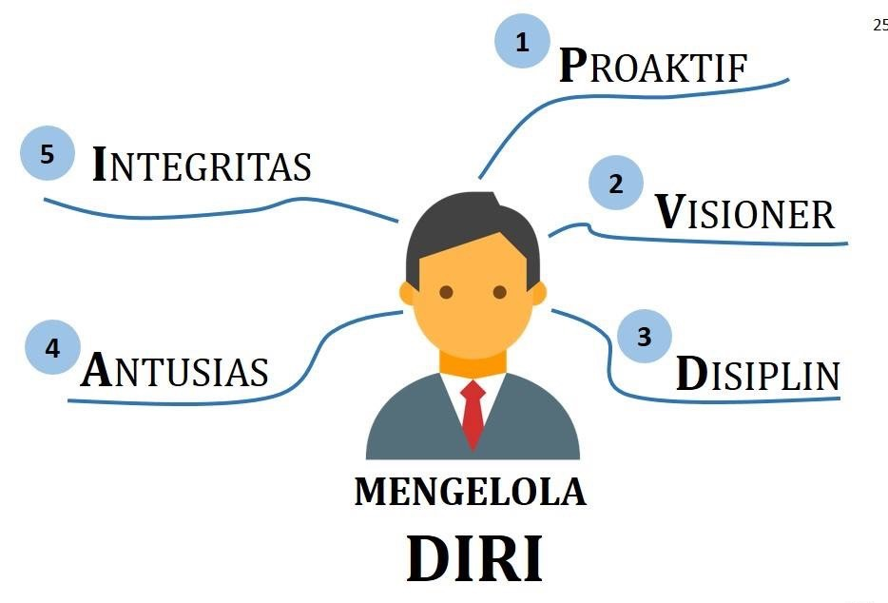

Slide 16
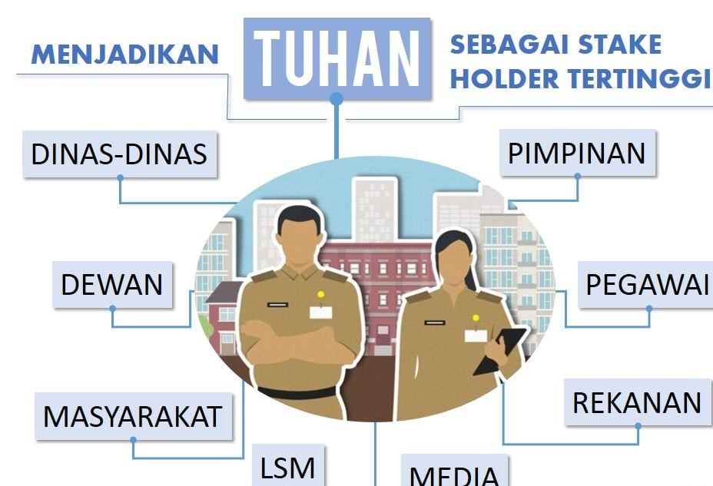
STAKEHOLDER

Slide 17
empat orang isteri

Slide 18

Ada orang kaya memiliki
4 orang isteri

Slide 19
isteri ke 4
yang paling disayangi oleh Orang Kaya itu
Ia selalu memberinya pakaian mahal dan bagus-bagus, menyediakan makanan dan minuman yang serba enak
Ia sangat peduli dan merawatnya dengan sunggug-sungguh. Pokoknya, ia selalu berusaha memberikan yang terbaik padanya

Slide 20
isteri ke 3
Ia juga sangat mencintai isteri ke 3-nya
Ia sangat membanggakannya, dan selalu ingin memamerkannya pada teman-temannya
Dan Orang Kaya itu sangat takut, isteri ke 3-nya ini selingkuh, lari meninggalkannya dengan lelaki lain.

Slide 21
isteri ke 2
Begitu juga, Orang Kaya itu sangat mencintai isteri ke 2-nya.
Ia seorang yang sangat perhatian, selalu sabar, sehingga menjadi kepercayaan Orang Kaya itu.
Bila Orang Kaya itu menemui masalah berat, kepada isteri ke 2-nyalah ia berbagi, minta pendapat mencari solusi. Dan isteri ke 2-nya ini selalu berhasil membantunya keluar dari masalah, serumit apa pun masalah yang dihadapi.

Slide 22
isteri ke 1 (pertama)
Sedang isteri ke 1-nya (pertama), orangnya sangat setia, sepenuhnya mendukung dan mendampingi ke mana saja Orang Kaya itu dalam menjalankan usaha, mengatur semua urusan rumah tangga…
Tetapi… Orang Kaya itu tidak mencintai lagi isteri ke 1-nya (pertama). Walaupun isterinya sangat mencintainya, Orang Kaya ini hampir tidak pernah mempedulikannya.

Slide 23

Suatu hari, Orang Kaya ini jatuh sakit. Ia sadar, sebentar lagi akan mati. Ia berpikir tentang hidupnya yang mewah, dan bergumam, “Aku punya 4 isteri. Tapi kalau aku mati, aku mati sendiri. Betapa akan kesepiannya aku nanti…”

Slide 24
Lalu dia panggil isteri ke 4-nya, bertanya, “Aku paling mencintaimu, memberimu pakaian mahal dan mewah, memberimu makanan yang lezat, merawatmu dengan sangat teliti. Aku sekarang akan mati, maukah kamu menemaniku?”. “Ogah ah!” jawab isteri ke 4-nya, dan pergi meninggalkannya tanpa bicara lagi. Jawaban itu terasa seperti irisan pisau tajam di jantung Orang Kaya itu.

Slide 25
Orang Kaya itu sangat sedih, lalu memanggil isteri ke 3-nya, bertanya, “Aku rasanya sangat mencintaimu. Kau segalanya bagiku. Kalau aku mati, maukah kamu ikut dan menemaniku?”. “Tidak!” kata isteri ke 3-nya, “Hidup itu sungguh nikmat. Aku akan segera kawin lagi kalau kamu mati nanti”. Hati Orang Kaya itu serasa remuk, wajahnya jadi pucat dan dingin.

Slide 26
Dia lalu memanggil isteri ke 2-nya, bertanya, “Aku selalu datang padamu kalau punya masalah. Dan kamu selalu membantuku sampai masalahku selesai. Sekarang aku perlu bantuanmu, untuk yang terakhir kali. Kalau aku mati nanti, maukah kamu ikut dan menemaniku?”. “Maafkan aku”, kata isteri ke 3-nya, “Kali ini aku tidak dapat membantumu. Yang dapat kulakukan hanyalah sekedar mengantar dan menguburkanmu di pemakaman nanti”. Jawaban itu terdengar bak guntur menggelegar di telinga si Orang Kaya. Ia merasa semakin cepat mau mati

Slide 27
Tiba-tiba terdengar suara lirih, tapi sangat jelas, “Aku akan ikut kamu, ke mana pun kamu pergi”. Orang Kaya itu menengok ke arah suara itu. Itulah suara isteri ke 1-nya (pertama). Ia terlihat sangat kurus, wajahnya pucat, seperti sedang sakit. Dengan sangat sedih, Orang Kaya itu berkata, “Seharusnya aku lebih peduli dan merawatmu lebih baik ketika aku masih sehat dan kuat…”

Slide 28


Sebenarnya kita semua memiliki 4 isteri dalam hidup ini…

Slide 29
isteri ke 4
adalah tubuh kita
Tak peduli berapa banyak waktu kita habiskan untuk merawatnya agar selalu tampak sehat, cantik, tampan, dia akan tinggalkan kita ketika ajal tiba.

Slide 30




isteri ke 3
adalah semua milik kita, harta kita, status kita.
Ketika kita mati, semuanya pergi
ikut orang lain

Slide 31

isteri ke 2
adalah keluarga, saudara, teman, sahabat kita
Seberapa dekat dan akrabnya mereka dengan kita saat kita hidup, sejauh yang dapat mereka lakukan, ketika kita mati, hanyalah mengiringi kita sampai kuburan saja

Slide 32
isteri ke 1 (pertama)
sesuatu yang tidak bisa kita lihat
ternyata adalah nurani, jiwa kita
Yang sering kita abaikan ketika mencari kesenangan dan kenikmatan, menumpuk kekayaan. Hanya dialah yang mengikuti ke mana pun kita pergi. Jadi, cobalah dengarkan bisikannya ketika kita masih sehat dan kuat, karena hanya dia yang setia dan jujur berkata apa adanya. Jangan peduli padanya hanya ketika ajal sudah dekat, karena itu sudah terlambat…

